Slide 1
Выпускная работа слушатель к.п.к. «Современные подходы к организации коррекционно – развивающего обучения и воспитания детей с нарушениями речи»
тема: «»
Работу выполнил:
Мастерова Елена Владимировна
Работу проверил:
Сынкова Галина Николаевна
Липецк – 2013

Slide 2
Муниципальное дошкольное образовательное учреждение детский сад № 37 г.Липецка
Логопроект «»
Подготовила:
Учитель – логопед
Мастерова Е.В.

Slide 3
Тип проекта: Информационно- исследовательский. Участники проекта: Воспитанники старшего дошкольного возраста, воспитатели группы «Всезнайки», родители воспитанников, учитель – логопед. Срок реализации проекта: долгосрочный (6 – 7 месяцев). Цель проекта: Познакомить детей с многообразием овощей, дать более глубокие представления по данной теме. Развивать поисково-познавательную деятельность дошкольников путём ведения исследовательской опытно-экспериментальной деятельности, развивать творческий потенциал детей средствами проектной деятельности.

Slide 4
Задачи (образовательные):
сформировать у детей обобщающее понятие «овощи»;
познакомить воспитанников с различными овощами, способами их выращивания, получением урожая;
рассказать детям об исторической родине овощей

Slide 5
Задачи (воспитательные):
- воспитывать уважение к людям, чьи профессии связаны с выращиванием овощей;
- воспитывать у детей убеждение в ценности коллективного труда для достижения общей цели.

Slide 6
Задачи (коррекционно-развивающие):
уточнить, обогатить, активизировать словарь детей, развивать лексико-грамматические средства языка и связную речь воспитанников;
развивать память, творческое воображение, логическое мышление воспитанников;
развивать творческие способности детей в разных видах деятельности;
развивать тонкие движения рук при работе с бумагой, красками, карандашами, природным и бросовым материалом

Slide 7
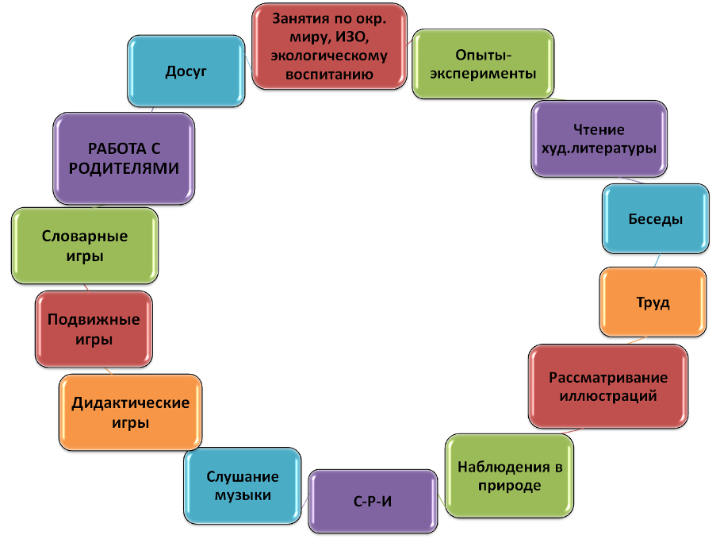

Slide 8
Этапы реализации проекта
2-й этап:
Основной
Цель:
Проведение занятий, опытов, экспериментов, бесед, творческая деятельность , рассматривание иллюстраций, чтение и т.д.
3- й этап:
Заключительный
Цель:
Проведение досуга
«Овощи – наши друзья»
(постановка сценки «Спор овощей»).
Защита проектов
Подведение итогов.
1-й этап:
Подготовительный
Цель:
Подбор необходимой литературы и материалов. Создание интереса у участников проекта.

Slide 9
первый этап
1 – 2-ая недели

Slide 10
Анкетирование родителей
Подбор библиотеки, аудио и видеотеки.
Оформление родительского уголка: размещение статей, консультации, рекомендации по теме проекта.
Подбор наглядно-дидактических пособий, демонстрационного материала, природного материала и др.
Акция «Поможем посадить огород»

Slide 11
Второй этап 3 месяца (летний период)

Slide 12
планирование непосредственно-образовательной деятельности, интегрированных занятий с целью пополнения знаний детей в разных видах деятельности и развития творческих способностей воспитанников;
беседы («Какой овощ главный», «Вы откуда к нам приехали», «Овощи – источник витаминов», «Вершки - корешки»);
просмотр видеороликов, телепередач;
ознакомление с художественной, энциклопедической литературой;
игровая деятельность;
опытно-экспериментальная деятельность;
художественно-продуктивная деятельность;
трудовая деятельность.

Slide 14
Труд и наблюдения на участке детского сада:
Формирование знаний о растительном мире; развитие экологического мышления в процессе опытно-исследовательской деятельности детей.
Развивать у детей желание заботится о растениях, закреплять трудовые навыки
Поощрять любознательность детей, развивать исследовательские навыки
Учить систематизировать свои знания, развивать внимание и наблюдательность

Slide 15
Третий (заключительный) этап – презентация проектов

Slide 16
оформление выставки детских работ
по теме проекта.
проведение досуга «Овощи – наши друзья»: (постановка сценки «Спор овощей») ;
защита индивидуальных проектов детьми – «история одного овоща».

